Slide 1
Trabajo Final
Complejidad Algorítmica
Integrantes:
Leonardo Andre Goyas Ayllón
Juan Diego Enrique Flores Tenorio

Slide 2
Introducción

Slide 3
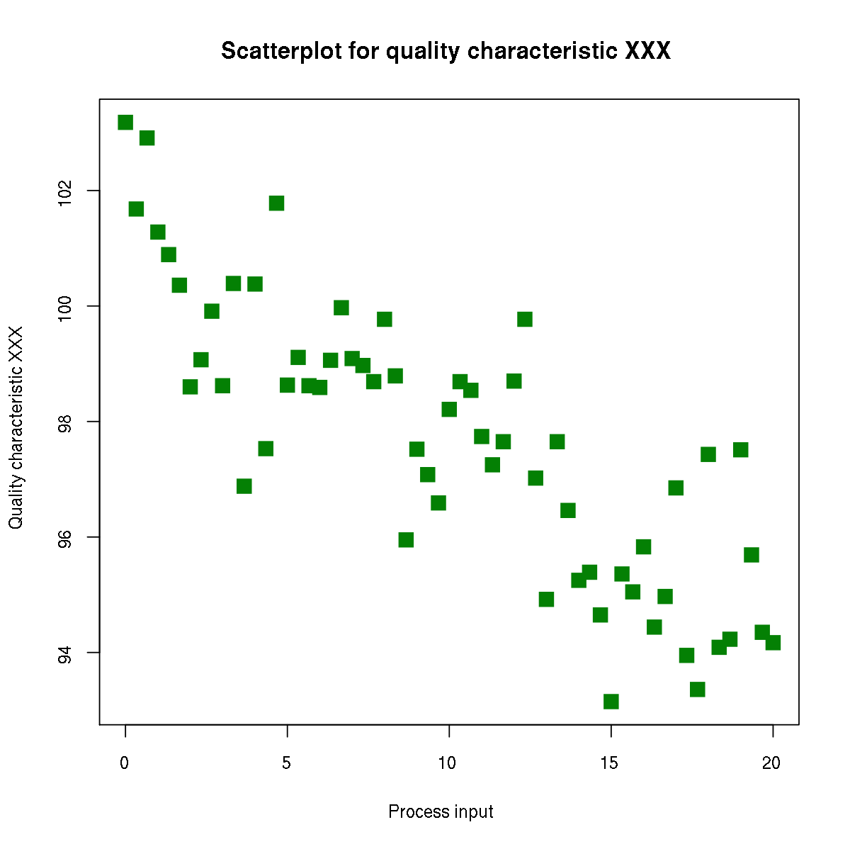
Algoritmos Generales

Slide 4
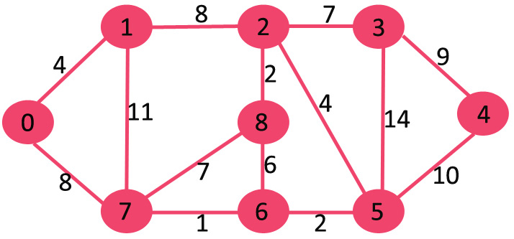
Algoritmo Goyas
Dijkstra

Slide 5
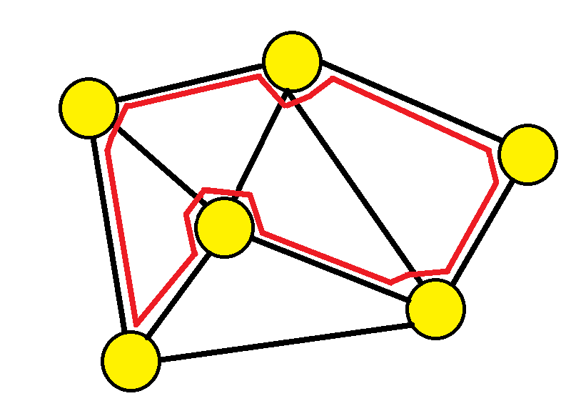
Algoritmo Flores
Brute Force

Slide 6
Conclusiones

Slide 7
Recomendaciones

Slide 8
GRACIAS

